Slide 1
Control Biológico de Plagas
Biofertilizantes – Purines y Maceraciones

Slide 2
Los biofertilizantes se realizan con residuos orgánicos, generalmente con base de estiércoles y agua; otros más complejos con plantas verdes y agregados minerales orgánicos. Se elaboran a partir de la descomposición en medio líquido.

Slide 3
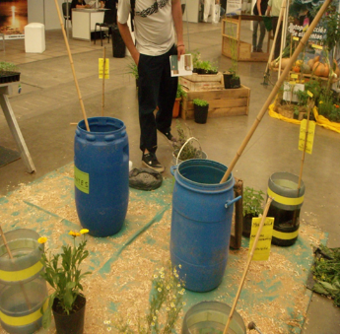
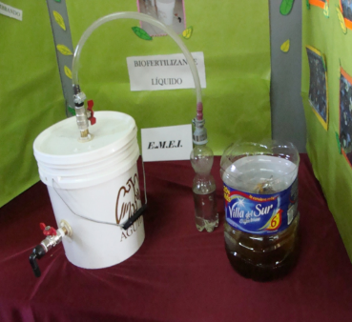
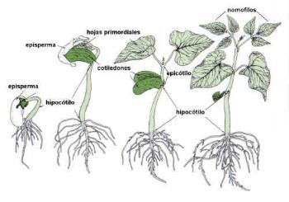
Métodos:
Aeróbicos
Anaeróbicos

Slide 4
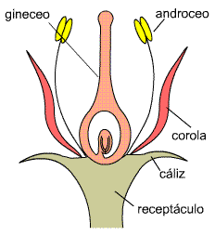

Slide 5
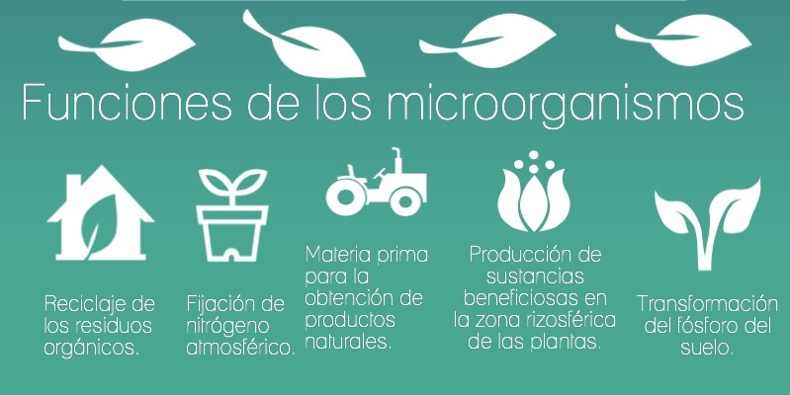

Slide 6
Objetivos:
Estimular y activar la nutrición de las plantas
Fortalecer la resistencia de la plantas al ataque de plagas y enfermedades

Slide 7
Funciones: Estos BIOFERTILIZANTES orgánicos, se pueden elaborar de distintas maneras, basándose en los materiales disponibles en la huerta, podemos diferenciar distintos grupos de acuerdo a su función:
Portadores de Microorganismos (bacterias, levaduras, hongos): generalmente estiércoles, mejor en estado fresco.
Alimento necesario (nutrientes): Residuos animales y vegetales, secos y verdes.
Enriquecimiento de minerales: Complementa las necesidades nutricionales del suelo y las plantas.

Slide 8
Uutilización: : )
En Suelo: Los resultados son más duraderos, estimula la fertilidad de suelo. Se puede incorporar al riego en plantas a una dilución de 10 a 20%
En hoja: Diluído del 1 al 4% se aplica via foliar, el resultado es más inmediato. Se realiza aplicaciones periódicas en los cultivos.
En semillas: Se inoculan las semillas antes de la siembra, diluido al 25%. Humedecemos la semilla y dejamos absorber el líquido antes de la siembra.

Slide 9
Preparados vitalizadores (purines)
Beneficios de su uso:
Alimentar la tierra
Mejorar la nutrición de la las plantas
Las plantas sanas y equilibradas están protegidas de ataques de insectos y enfermedades.
Como y cuando se utilizan:
Regar sobre la tierra una vez por semana.
Reforzar el riego en el momento en que las plantas necesitan un aporte nutricional extra.
Por ejemplo durante el brote, la floración y la fructificación.

Slide 10
Recetas y procedimientos de elaboración de preparados vitalizadores o biofertilizantes
Para fabricar estos preparados se utilizan recipientes de plásticos y en lo posible agua de lluvia (en caso de agua de red dejar reposar 24 hs)
Se utiliza:
Dos baldes (de albañil) de hierbas cortadas lo más finas posibles.
Podemos utilizar por ejemplo: Manzanilla, trébol rojo y blanco, también parte de árboles y arbustos de la familia de las Leguminosas (retama). Cuanto más variedad de hierbas utilicemos en la preparación, mejores serán los resultados que obtendremos.
Un balde de cenizas de madera
200 lts de agua preferentemente de lluvia

Slide 11
1/3 de Materia Orgánica
2/3 de Agua

Slide 12
El tambor debe estar a la sombra y con tapa.
Mientras se produce el proceso de elaboración se debe remover por lo menos una vez al día.
Se deja reposar 14 días y luego colar la preparación. Se debe guardar en recipientes de vidrio. El sobrante se puede esparcir debajo de las plantas.
Como utilizarlo:
Se diluye para riego constante una vez por semana, una parte en 10 litros de agua y para ocasiones de mas necesidad, un parte en 5 litros de agua. Se esparce por la tierra.

Slide 13
Té de abono (compost)
Se utiliza:
Una bolsa de arpillera o un material filtrante, con 25 kg de compost y agua en cantidad necesaria.
Elaboración:
Se coloca la bolsa de abono compuesto, suspendida del borde del tambor y se completa con el agua. Se deja hasta que todo el abono se diluya en el agua.
Aplicación:
Se riega sobre la tierra, diluyendo una parte del preparado en cinco partes de agua.

Slide 15
CONTROL BIOLOGICO DE PLAGAS

Slide 16
Si Ud. encuentra esto en su huerta ¿Qué haría?

Slide 17
Manejo Agroecológico
Sistemas
naturales
Perfecto
equilibrio
ECOSISTEMA
Nuestro
planeta
Sistemas
artificiales
AGROSISTEMA
Desequilibrio
La base del MANEJO AGROECOLOGICO es aprovechar los principios naturales de los ecosistemas para crear y/o reestablecer la BIODIVERSIDAD

Slide 18
Principales cuidados
ABONOS
RIEGOS
LABORES CULTURALES
PRODUCCIÓN DE SEMILLAS
“Cada una de las tareas tiene relación con la anterior. No son aisladas, sino que forman un CONJUNTO que favorecen el funcionamiento de los procesos vitales del agrosistema”

Slide 19
Asociación

Slide 20
Plagas en el agrosistema
Los insectos forman parte del ecosistema
Debemos controlar
Especies fitófagas
Especies predadoras
Cada AGROSISTEMA presenta una SITUACIÓN PARTICULAR, por lo que cada PRODUCTOR definirá los pasos a seguir para controlar las plagas

